Slide 1

Motivação no Trabalho
João Work

Slide 2




Importância
Moral elevado
Melhor desempenho
Maior produtividade

Slide 3

Ausência
A falta de motivação causa desinteresse pelo trabalho e faz do colaborador um mero cumpridor de suas tarefas, limitando sua visão e desviando-a do processo em geral.

Slide 4

Como motivar os funcionários?
Compreender processos psicológicos da motivação
Conhecer bem sua equipe
Comunicar a meta de forma inspiradora
Conduzir a equipe para que trabalhem em harmonia

Slide 5
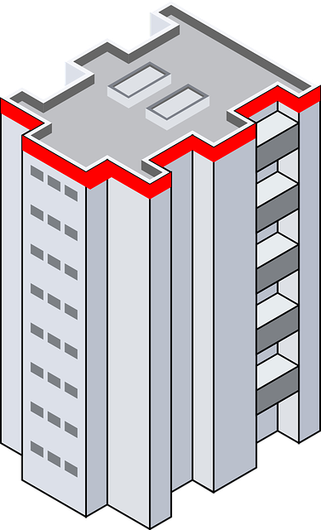
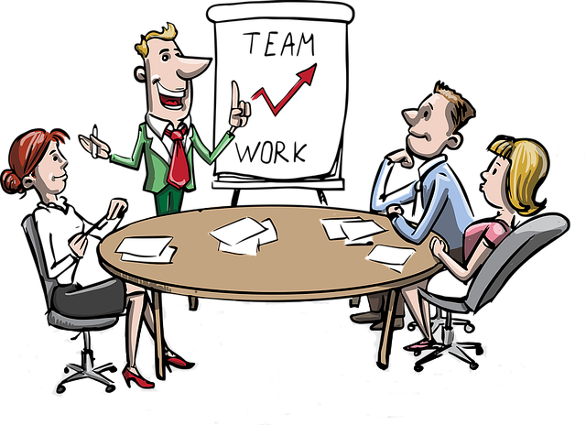
O que os funcionários esperam da empresa?
Esperam que a empresa dê o suporte necessário para o seu desenvolvimento profissional.

Slide 6

Dificuldade
30% dos executivos dizem que motivar os funcionários é a sua tarefa mais difícil.
A maior dificuldade é a falta de coerência entre discurso e prática para incentivo dos comportamentos, manutenção e desenvolvimento dos mesmos, que advém da falta de planejamento.

Slide 7

Vídeo

Slide 8
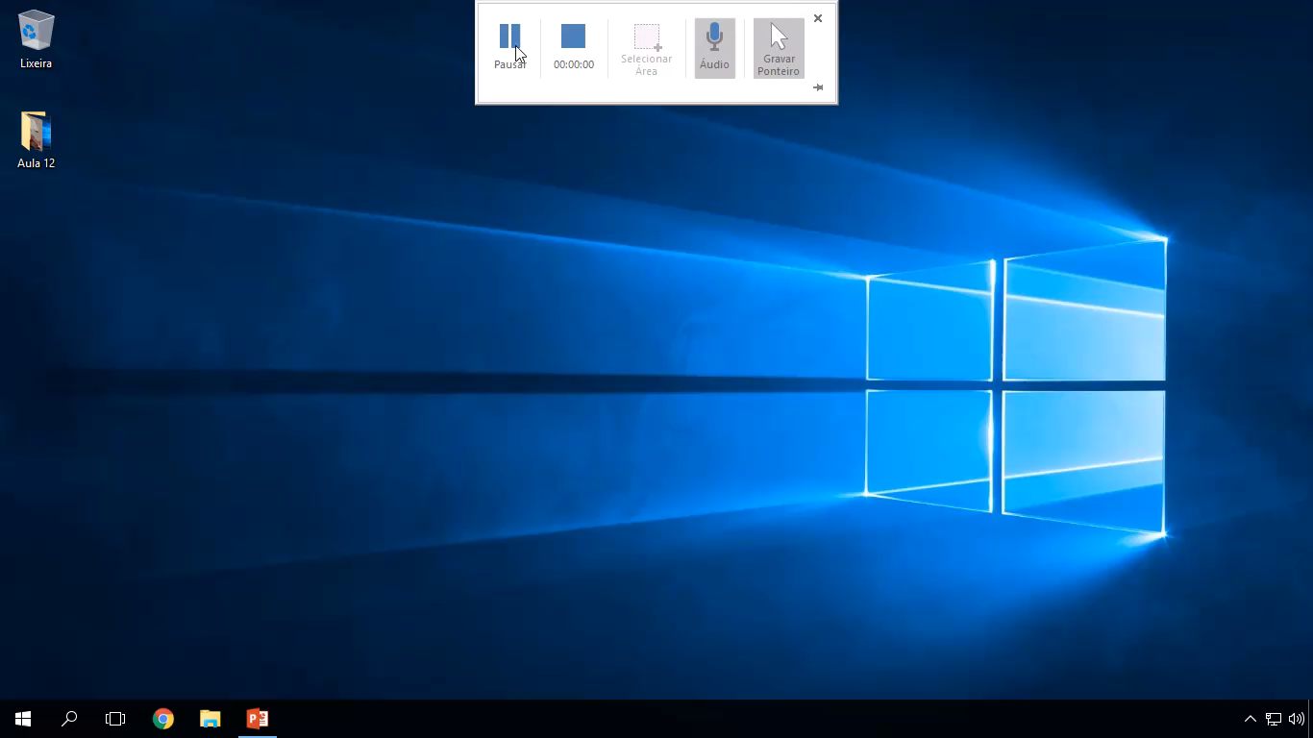

Slide 9



Conclusão

